Slide 1
Heaven's gate 안티바이러스 탐지 회피 기술

Slide 2
1. Heaven's gate?
2. Heaven's gate 코드 분석
3. Heaven's gate 사례

Slide 3

Heaven's gate?
■ 32비트 애플리케이션을 64비트 시스템에서 실행

Slide 4
WOW64?
■ Windows 64Bit 운영체제에서 Windows 32Bit 응용 프로그램을 실행할 수 있는 Windows 운영체제의 하위 시스템
■ Ring0이 아닌 Ring3에서 동작
■ 커널 모드와 기존 x86 ntdll.dll 사이에 위치하여 32bit 환경에서 API 호출을 중간에 가로채서 64bit API 호출로 변경

Slide 5
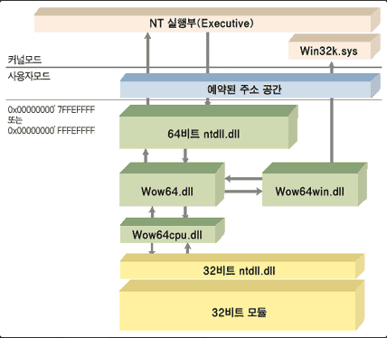
WOW64 동작 원리
(1) 32비트 응용 프로그램이 시작할 때 wow64.dll을 로드
(2) wow64.dll은 ntdll.dll과 32Bit ntdll.dll 사이에서
32비트 프로세스의 실행 환경을 구성
이미지출처 : https://m.blog.naver.com/kwleepuppy/221753090157

Slide 6
WOW64 실습
64Bit 시스템 윈도우에서 32Bit notepad.exe를 실행했을 때 떄
WOW64 모듈이 올라가는 것을 확인
32Bit notepad.exe 프로세스에 64Bit WOW64 모듈이 올라간 것을 확인

Slide 7
Heaven's gate 핵심
Heaven's gate는 32Bit 모듈이 64Bit 모듈로 넘어가는 과정을 생략
→ 32Bit 모듈을 검사하는 보안 제품을 우회
64Bit API 함수를 강제로 호출하는 Opcode(명령어)
→ 0x33 (far) (call far, jump far, ret far)
* 수동 분석을 진행할 경우 Heaven's gate 기법을 모른다면 정확한 행위 분석이 불가능
→ (32bit API를 거치지 않고 syscall을 수행)

Slide 8
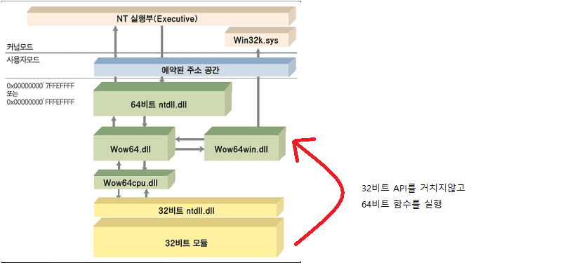

Heaven's gate 코드 분석 (1)
0xCB ret far
강제로 64bit -> system call호출
(32Bit API 함수에 후킹하는 보안 제품을 우회)

Slide 9
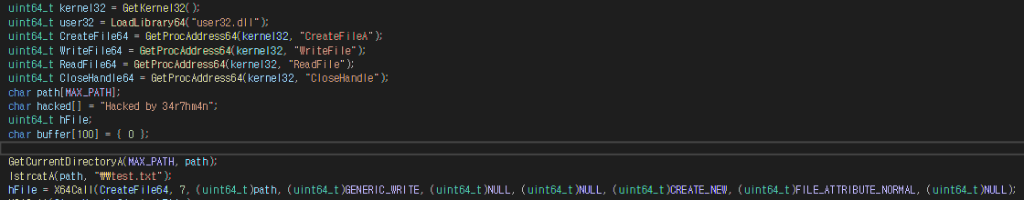
Heaven's gate 코드 분석 (2)
Heaven's gate 기법을 이용하여 32Bit 애플리케이션 -> 64Bit 함수 호출
[“test.txt”파일을 열거하는 샘플 분석 ]

Slide 10
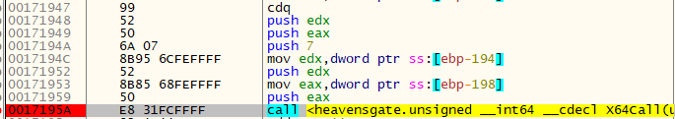
Heaven's gate 코드 분석 (3)
[CreateFile() 함수를 64비트에서 실행하는 영역의 코드]
동적으로 CreateFile() 파라미터를 받아 함수를 호출

Slide 11

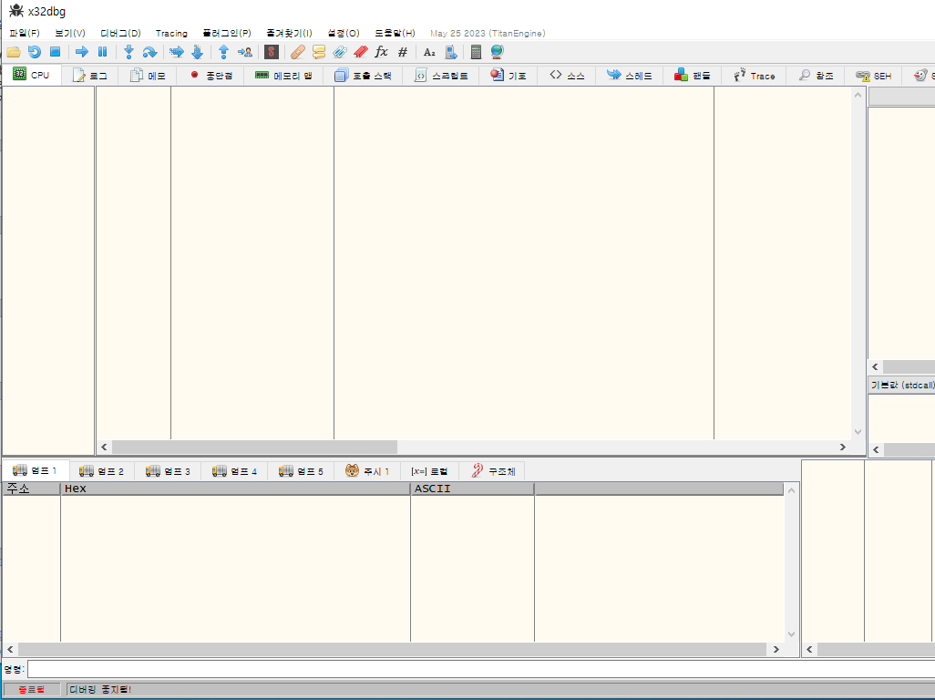
Heaven's gate 코드 분석 (4)
(1)
CreateFileA()에 breakpoint를 설정
(2)
CreateFileA()에 breakpoint가 잡히지 않고 종료

Slide 12
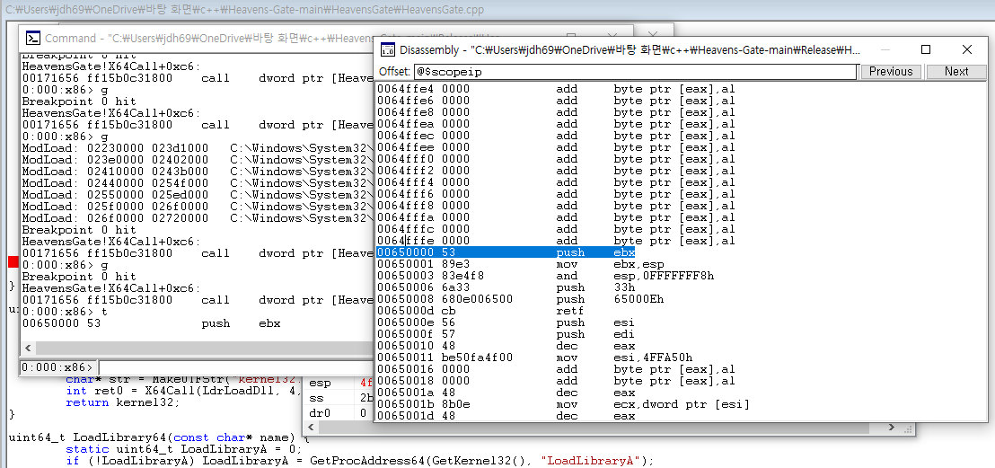
Heaven's gate 코드 분석 (5)
64Bit 모드 Switching을 지원하는 windbg로 분석을 진행

Slide 13
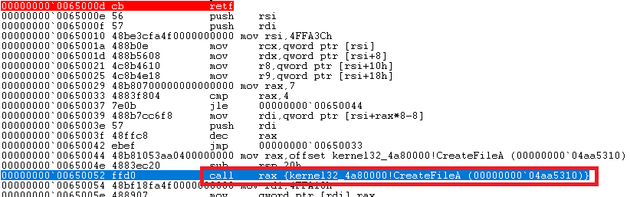
Heaven's gate 코드 분석 (6)
retfar 명령을 수행하고 64Bit 코드에서 CreateFileA()를 호출

Slide 14
Heaven's gate 사례
■ 64Bit 모드 Switching을 지원하는 Windbg가 아닌 x64dbg, Ollydbg 같은 디버거를 사용 할 경우 디버깅에 실패하게 됨.
■ 해당 기법은 API 추적을 통한 수동 분석을 방해
■ 32비트 API 함수를 관찰하는 보안 제품의 탐지를 우회

Slide 15


